Slide 1











Atelier de conception de Progression dans une Communauté
Gamifier la progression dans la communauté

Slide 2

Ce document est un contenu #OpenSeriousCommunity #OSC
#OpenSeriousCommunity est un ensemble de ressources dédiées à aider à animer, faire vivre, développer des communautés.
Les communautés concernées par #OpenSeriousCommunity peuvent être tout autant du domaine de l’entreprise, que de celles des associations, des institutions ou privées.
Les contenus #OpenSeriousCommunity suivent les attributs des contenus #OSG, c’est-à-dire qu’ils sont open source, et structurés pour favoriser un maximum l’appropriation du contenu à des fins de retransmission.
Pour en savoir plus, rendez-vous sur https://www.openseriousgames.org/OpenSeriousCommunity

Slide 3
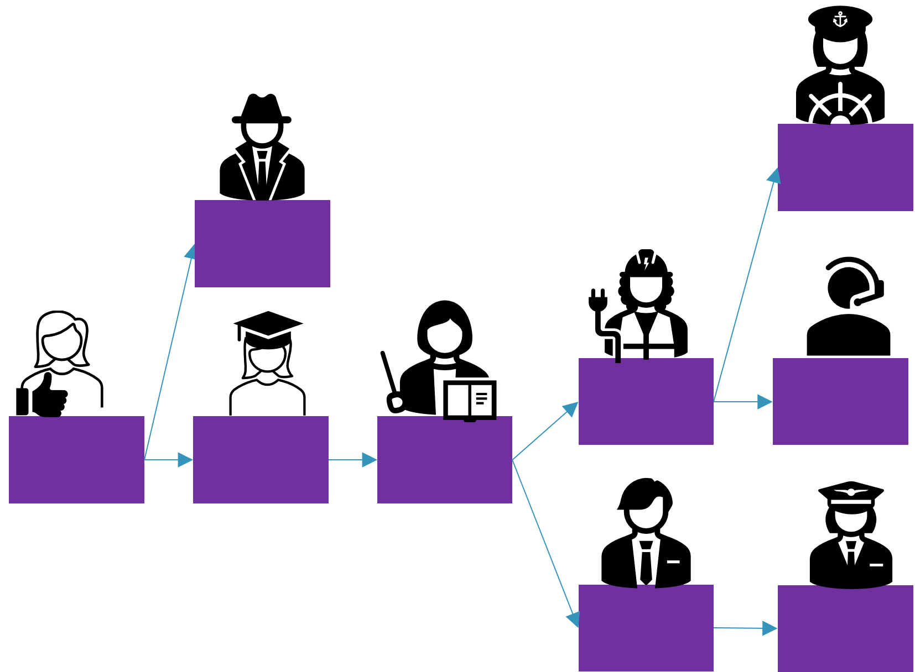
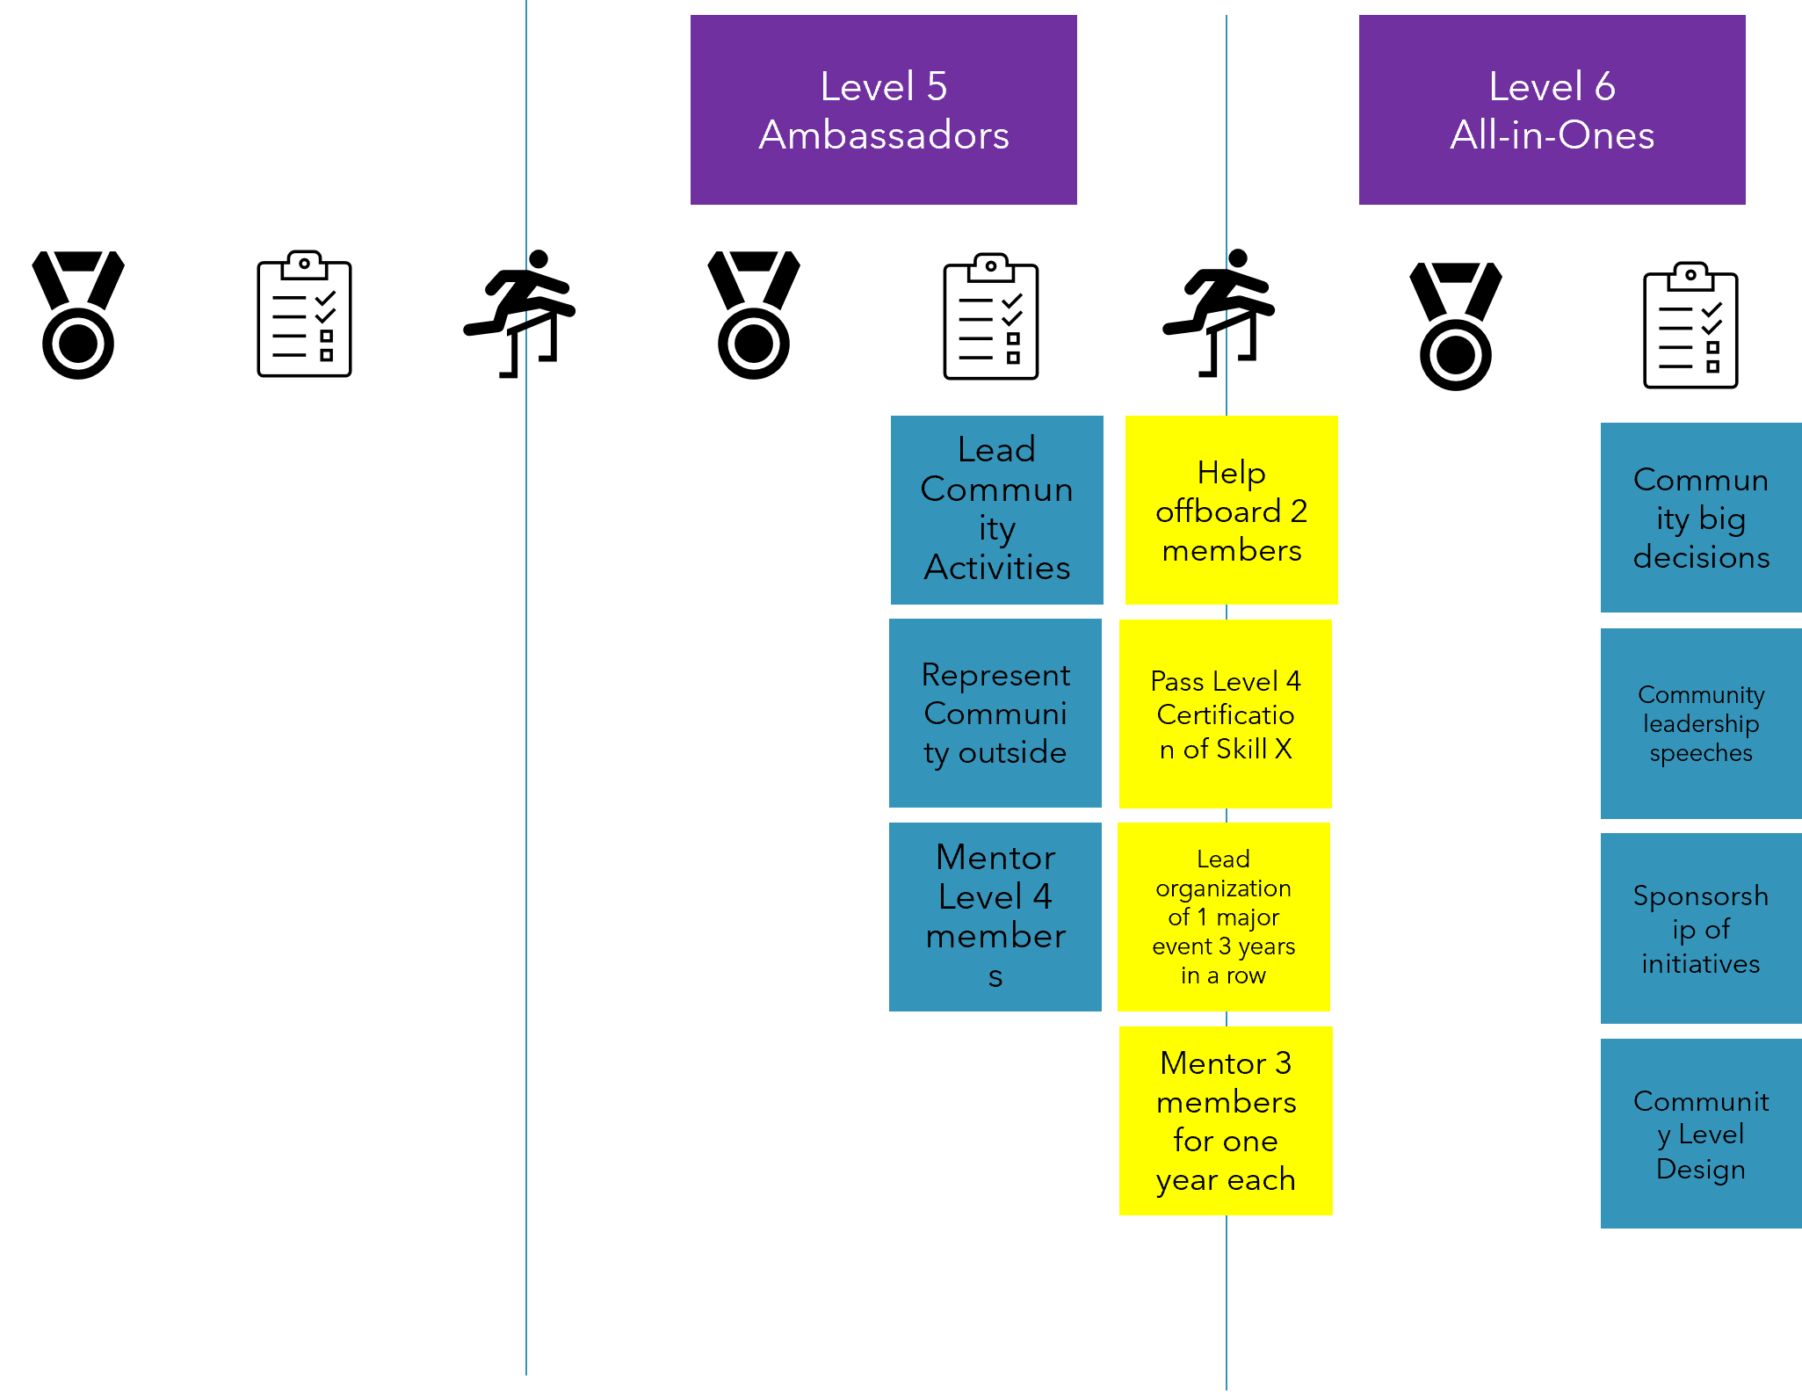
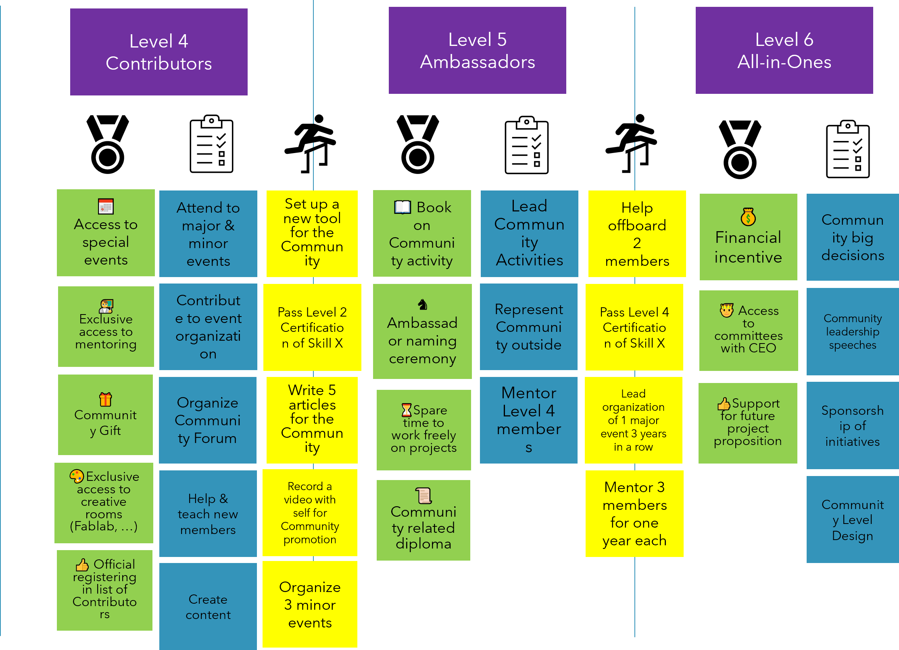
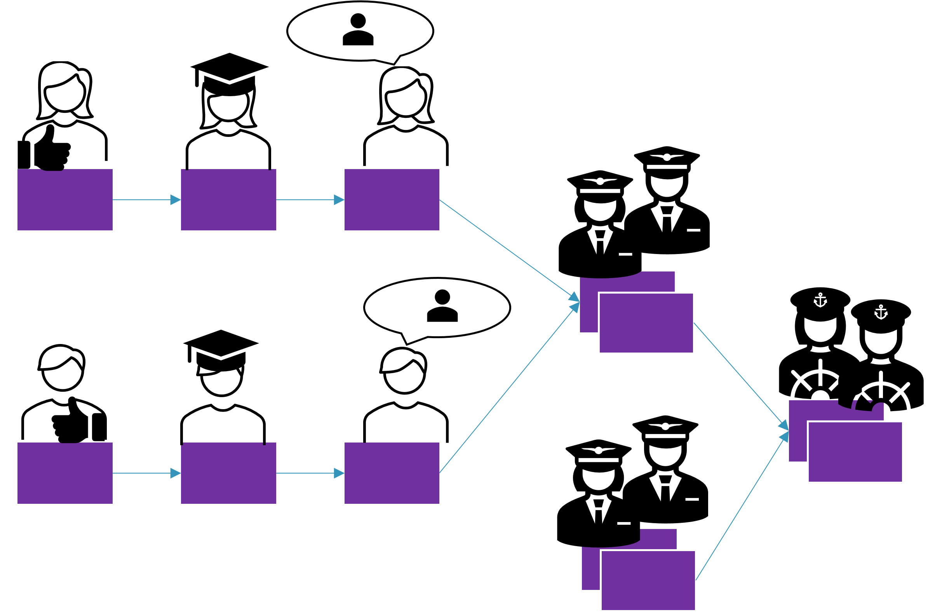

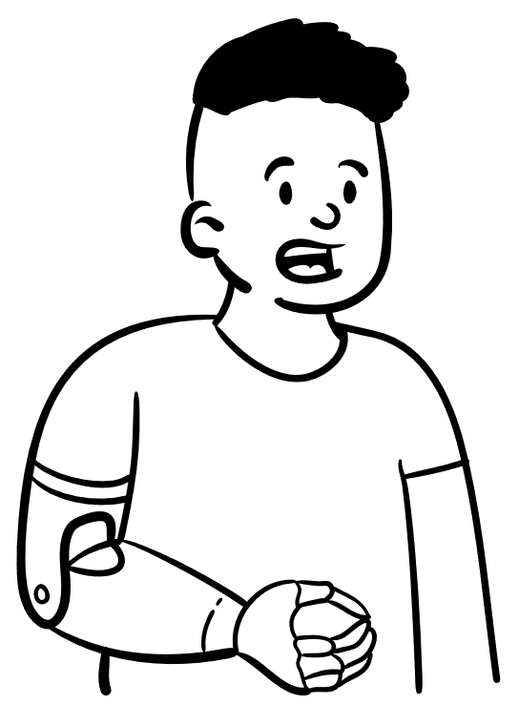


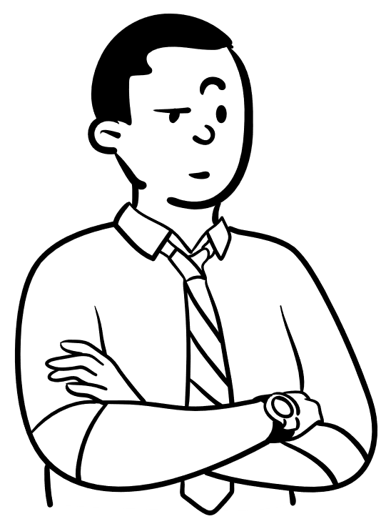


L'atelier de conception de progression dans la communauté en bref
1. Inspiration : Les participants parlent des communautés qu'ils connaissent et dans lesquelles il y a des niveaux.
2. Ensemble, les participants définissent les niveaux de la communauté, en partant du niveau le plus élevé et des niveaux intermédiaires nécessaires pour y parvenir.
3. Les participants peuvent ajouter des récompenses communautaires personnalisées lorsque les membres atteignent des niveaux donnés.

Slide 4
Inspiration : Communautés à niveaux Avec progression

Slide 5
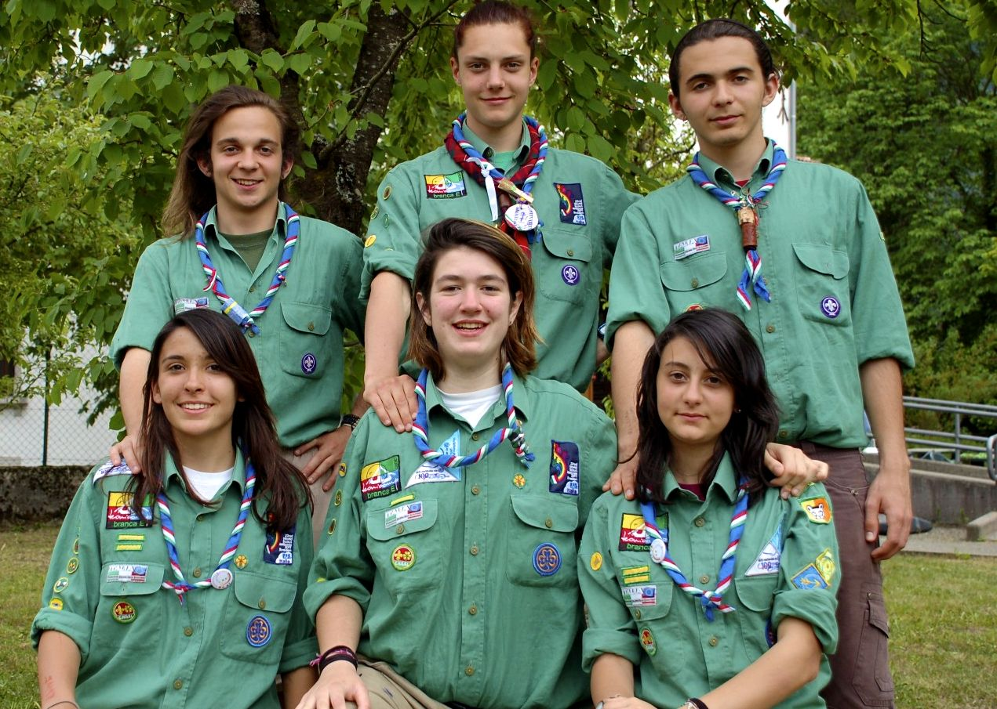
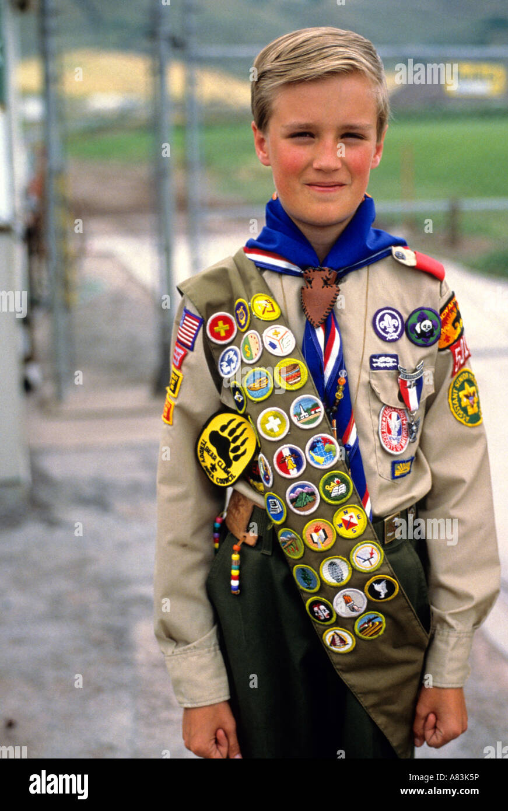
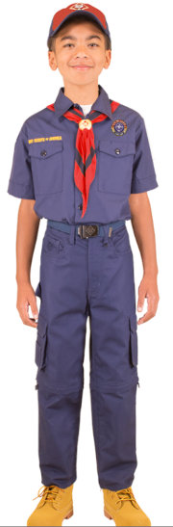
Exemples pour l'inspiration Exemple : Les niveaux dans un groupe scout
Pionniers
Scouts
Louveteaux
https://fr.wikipedia.org/wiki/Scouts_de_France

Slide 6
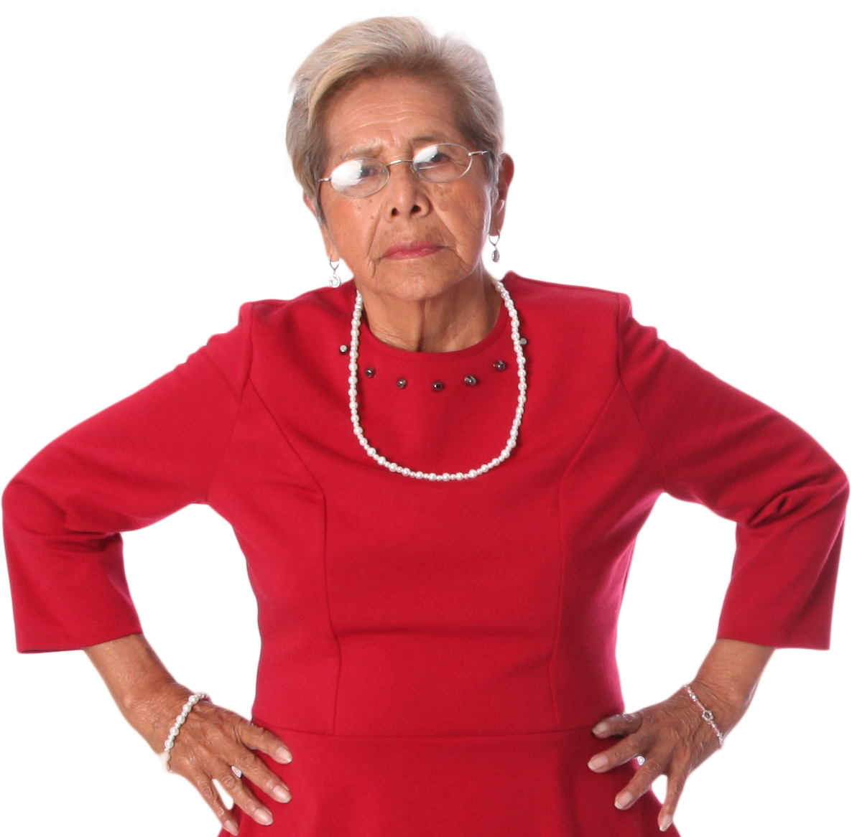


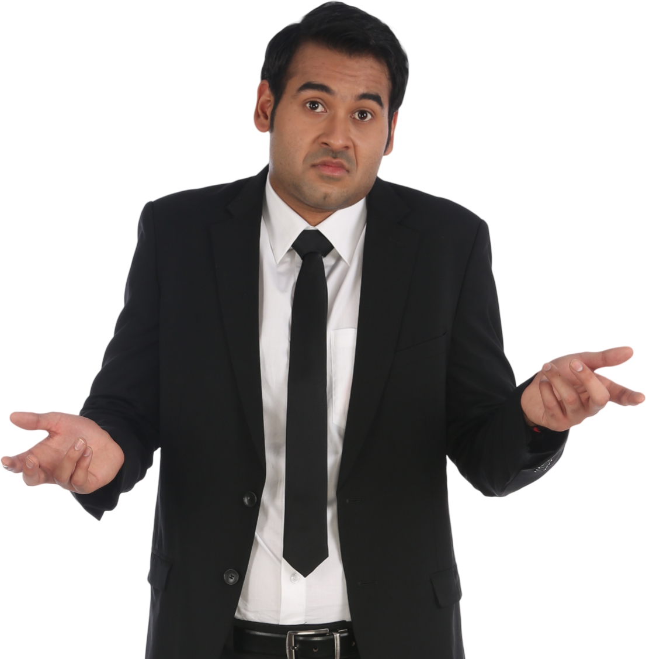

Exemples pour l'inspiration Exemple : Niveaux dans une société de conseil
Associés
Managers
Consultants Seniors
Consultants
Analystes

Slide 7
















Exemples pour l'inspiration Exemple : Les niveaux du mouvement #OpenSeriousGame
Créateur
Animateur
Co-Animateur
Eclaireur
Joueur
Curieux

Slide 8
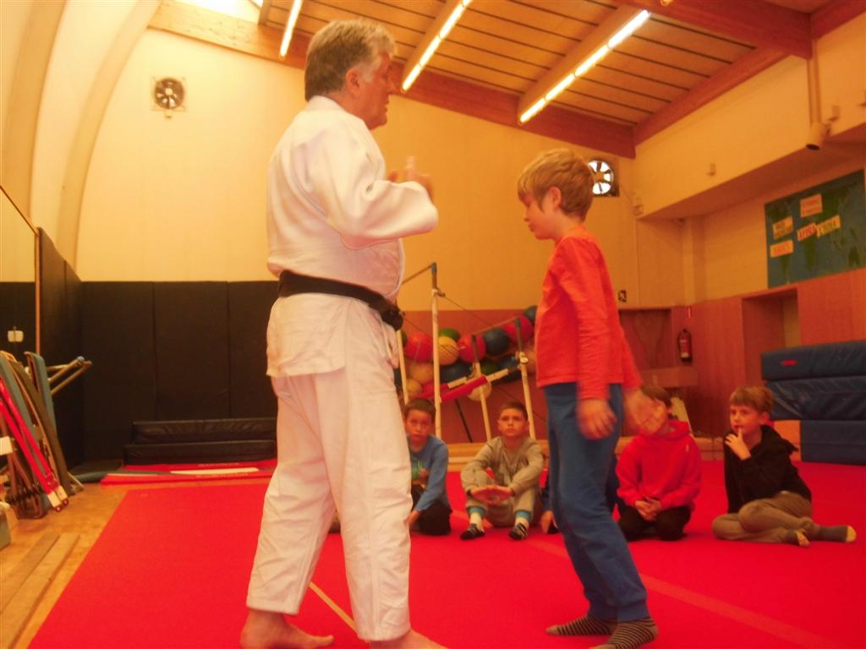
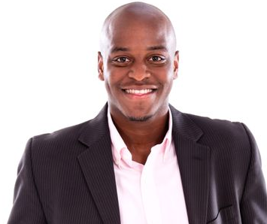
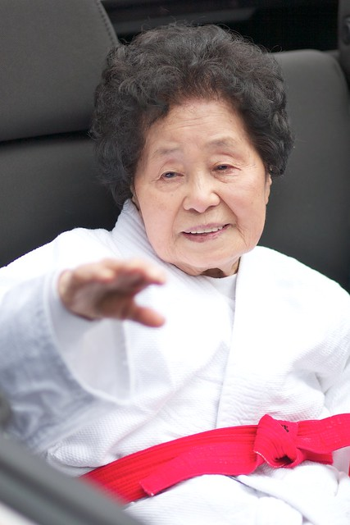
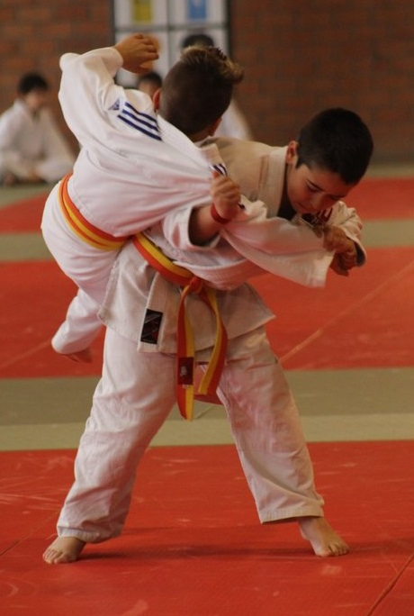
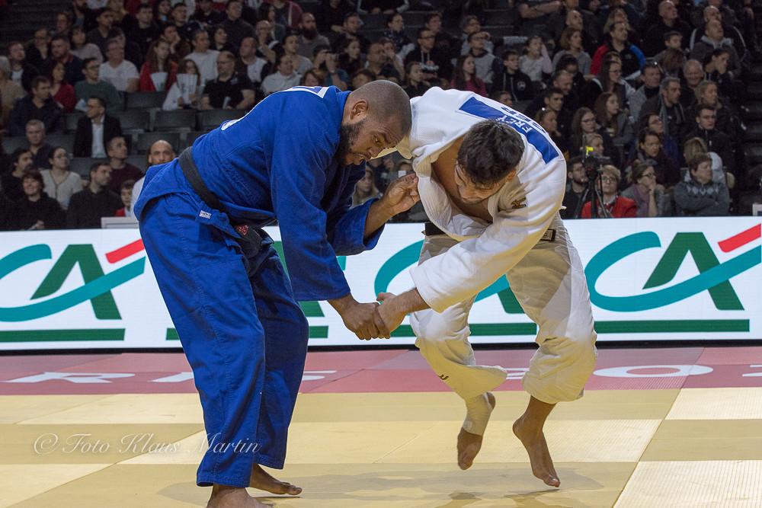
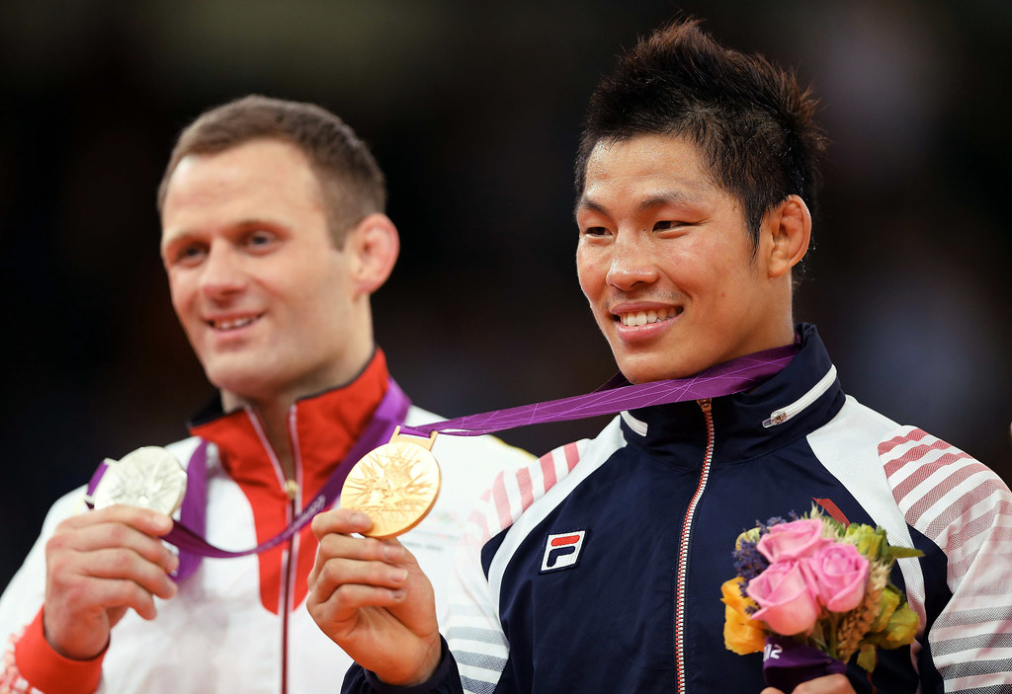
Exemples pour inspiration Exemple : Niveaux dans un club de sport
Président du club
Instructeur du club
Vétéran du club
Elève
(et ceintures)
Pratiquant professionnel représentant du club
Pratiquant professionnel haut niveau

Slide 9
A vous de jouer
Autres communautés
Quelles autres communautés à niveaux connaissez-vous ?
Quels sont les avantages du système de niveaux dans ces Communautés ?
Dans ces communautés, comment les membres peuvent-ils passer d'un niveau à l'autre ?
Quels sont les récompenses et les défis pour atteindre ces niveaux ?
Comment reconnaître qu'un membre appartient à un niveau spécifique ?
Le potentiel de votre communauté
Quels pourraient être les avantages d'un système de niveaux pour votre communauté ?
Sans détails sur les niveaux, quels membres imaginez-vous actuellement dans les niveaux les plus avancés ? Dans les niveaux moyens ? Dans les niveaux les moins avancés ?
Que pourraient signifier les niveaux pour votre Communauté ? (en d'autres termes : quelles seraient les principales différences entre un niveau très élevé dans votre Communauté et un niveau très bas).
Quelles récompenses et quels défis pourraient être intéressants pour votre Communauté ?

Slide 10
Atelier de conception de Niveaux

Slide 11
L'atelier de conception de progression dans la communauté étapes par étapes
 | 1 Introduction | 2 Exemple de résultat | 3 Définir les activités 🟦 et les niveaux🟪 | 4 Définir les récompenses et les🟩 défis🟨 | 5 Revue globale d’un parcours de membre | 6 Partager et réfléchir à la suite
Durée suggérée | 5 minutes | 20 minutes | 25 minutes + 10 minutes de pause | 40 minutes | 10 minutes | 10 minutes
Action | Expliquer le but de l’atelier : Promouvoir l’engagement dans la communauté Établir une expérience étape par étape pour les membres Offrir une progression dans la communauté Partager sur l’état d’esprit : Une progression juste plutôt qu’une progression fausse Accepter que tous les membres ne sont pas égaux en contribution (ne culpabilisant personne), et N’oubliez pas de baser les récompenses et les défis sur votre propre connaissance des motivations et des compétences des membres | Montrez des exemples de résultats à inspirer : Idées de niveaux Idées de récompenses Idées de défis Présélectionnez des récompenses et des défis qui pourraient être intéressants | Le niveau le plus avancé représente ce qu’a fait un membre lorsqu’il a progressé à travers tous les niveaux de la communauté. Par conséquent, il doit représenter un idéal. Définir les activités 🟦 du niveau🟪 le plus avancé Nommez le niveau 🟪 le plus avancé Définir le deuxième niveau🟪🟦 le plus avancé Continuez jusqu’aux niveaux d’entrée Dans le cas de plusieurs branches, terminez un chemin complet de l’idéal au débutant avant d’en commencer un autre. | Pour chaque niveau 🟪, choisissez ou définissez les défis🟨qu’il est nécessaire d’effectuer pour atteindre le niveau🟪 suivant. Commencez par les débutants. Once you finished a first round of challenges, start from the top level 🟪 and define the rewards 🟩 Au cours de cet exercice, n’hésitez pas à ajuster les activités 🟦 et les noms🟪 de niveau Il est normal de faire des allers-retours et d'itérer. | Racontez l’histoire d’un débutant🟪 dans la Communauté jusqu’à l’arrivée au niveau final🟪. En cas d’incohérences ou d’améliorations possibles, ajustez vos 🟪🟦🟩🟨 Il est recommandé d’effectuer à nouveau cette revue globale quelques jours après l’atelier. | Discuter de la mise en œuvre : Où le chemin sera-t-il publié ? Qui devrait le revoir avant de le publier ? Qu’est-ce qui est caché (récompenses surprises par exemple), qu’est-ce qui est montré ? Organiser une session FAQ sur les niveaux communautaires Consultez la diapositive « Utilisation des résultats de l’atelier »

Slide 12



L'atelier de conception de progression dans la communauté par étapes : Exemple de résultats
✅Activités de base Quelle est l’expérience à ce niveau
🎖️Les défis de la croissance Ce qui est nécessaire pour accéder au niveau suivant
🎖️Récompenses communautaires Quelles récompenses les membres obtiennent-ils pour avoir gravi un niveau
Niveau 1 Spectateurs
Niveau 2 Adhérents
Niveau 3 Bleu
Niveau 4 Contributeurs
Niveau 5 Ambassadeurs
Niveau 6 Tout-en-un
Lire les articles
Assistez à 3 événements d’affilée
📛 BADGE communautaire
Assister à des événements majeurs
Amenez 3 personnes à 2 événements (total 6)
🍛 Invitation au dîner trimestriel
Partager du contenu
Contribuez à 1 organisation d’événement majeur
📅 Accès à des événements spéciaux
Assister à des événements majeurs et mineurs
Mettez en place un nouvel outil pour la Communauté
📖 Livre sur l’activité communautaire
Diriger les activités communautaires
Aidez 2 membres lors de leur départ de la communauté
💰 Incitation financière
Grandes décisions de la communauté
Réagir aux articles
Abonnez-vous à la newsletter
🎫 Billet de loterie communautaire
Discuter dans le Forum
Écrivz 2 articles promotionnels sur la Communauté
📚 Accès à la Bibliothèque numérique
Organiser de petits groupes de participants à l’événement
Réussir la certification de niveau 1 de la compétence X
👨 🏫 Accès exclusif au mentorat
Contribuer à l’organisation d’événements
Réussissez la certification de niveau 2 de la compétence X
♞ Cérémonie de baptême des ambassadeurs
Représenter la communauté à l’extérieur
Réussissez la certification de niveau 4 de la compétence X
🤴 Accès aux comités avec le PDG
Discours de leadership communautaire
Découvrir les activités communautaires
Répondez à 4 sondages
Rencontrer des membres
Aider à l’intégration de la communauté
Répondez à 25 questions dans le Forum de la communauté
🎁 Cadeau communautaire
Organiser un forum communautaire
Rédigez 5 articles pour la Communauté
⏳Temps libre pour travailler librement sur des projets
Mentor Membres de niveau 4
Menez l’organisation d’1 événement majeur 3 années de suite
👍Soutien à la future proposition de projet
Parrainage d’initiatives
🎨Accès exclusif aux salles créatives (Fablab, ...)
Aider et transmettre aux nouveaux membres
Enregistrez une vidéo de vous pour la promotion de la communauté
📜 Diplôme communautaire
Soyez le mentor de 3 membres pendant un an chacun
Conception des niveaux de la communauté
👍 Inscription officielle dans la liste des contributeurs
Créer du contenu
Organisez 3 petits événements

Slide 13

L'atelier de conception de progression dans la communauté étapes par étapes
🟪🟦
1. Définissez le niveau le plus avancé (nom et activités). Si vous manquez d’inspiration, consultez les ressources.
2. Définissez le niveau précédant le niveau le plus avancé
3. Définissez les autres niveaux
4. Itérez et ajustez les niveaux et 🟦les 🟪activités avant d’aller plus loin
🟪🟦🟩🟨
5. Définissez les défis à relever en commençant par le 🟨 niveau débutant. Si vous manquez d’inspiration, consultez les ressources.
6. (FACULTATIF) Ajoutez les récompenses pour avoir réussi ces défis (note : vérifiez les avertissements sur les récompenses). Si vous manquez d’inspiration, consultez les ressources.
7. Répétez le même procédé jusqu’au dernier niveau
8. Itérez et ajustez 🟪🟦🟩🟨 le jusqu’à ce que le temps soit écoulé ou lorsque vous atteignez une version testable satisfaisante

Slide 14
Utilisation des résultats de l’atelier
☑️Revoir les résultats quelques jours après pour prendre un peu de recul
🤝Revoir avec le sponsor de la communauté (clarifier la gouvernance, valider les récompenses, ...)
📣Identifier où, quand, comment, à qui, les niveaux doivent être partagés
✨Embellir le format du résultant, le rendre amusant et engageant
⚒️Décider des outils et processus de mise en œuvre : Quand, où, qui, comment allez-vous suivre les niveaux des membres (exemple : utiliser l’atelier #OpenSeriousPath)

Slide 15
Questions à se poser sur les récompenses
La récompense doit-elle être plus extrinsèque ou intrinsèque ? (Attention : L’excès de récompenses extérieures peut avoir des effets négatifs sur le long terme)
Une récompense donnée doit-elle être 🧍individuelle ou 🧑🏽‍🤝‍🧑🏻 collective ?
Les récompenses individuelles peuvent pousser à un comportement individualiste Les récompenses collectives peuvent être plus lentes à mettre en œuvre
Les récompenses doivent-elles être connues à l’avance par les membres (peut déclencher un comportement axé sur la récompense) ou inconnues et découvertes uniquement une fois les défis terminés ?
Doit-il toujours s’agir de la même récompense pour tous ou doit-elle dépendre de la personne ? Si c’est le cas, parmi quelle liste restreinte choisiriez-vous ?

Slide 16
Questions à se poser sur les défis de croissance
Un défi doit-il être 🧍individuel ou 🧑🏽‍🤝‍🧑🏻 collectif ? Ou collectif au-delà d'un certain niveau ?
Comment donner du sens à un défi (suffisamment difficile mais pas trop, et assez utile pour la Communauté, ...) ?

Slide 17
D’un chemin à plusieurs chemins
En cas de grande diversité dans les profils communautaires, vous pouvez choisir de mettre en place différents chemins au lieu d'un seul .
🗺️S'applique surtout aux grandes communautés qu'aux petites.
L'ajout de plusieurs chemins permet un meilleur alignement entre les niveaux et les préférences des membres, mais ajoute également plus de complexité dans la gestion de la communauté.

Slide 18




Conception de niveaux multijoueurs
La conception de niveau pour joueur unique peut créer des effets secondaires compétitifs, qui peuvent être dommageables.
La conception de niveaux multijoueurs insiste sur la nécessité de coopérer et de la collaborer pour réussir les défis collectifs et recevoir des récompenses collectives.
Vous pouvez inclure des défis qui nécessitent une coopération et des niveaux qui ne peuvent être atteints que collectivement.

Slide 19
Ressources de l’atelier
🟪Rôles, 🟨défis, 🟩récompenses, ↗️axes classiques de progression

Slide 20


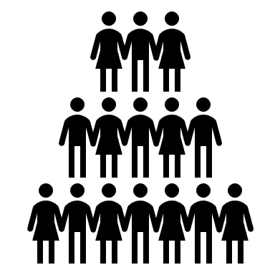




Axes classiques de progression
Niveau de compétence croissant
Niveau de responsabilité croissante
Tronc commun et spécialités
Individuel puis collectif

Slide 21
Atelier préparatoire facultatif : prédéfinir les récompenses en fonction des motivations des membres. Idées de récompenses communautaires
Motivations extérieures Motivations pour soi
🎁Biens matériels
🥇Reconnaissance sociale
✨Stimulation & Bien-être
🤝Liens avec les autres
📋Satisfaction des obligations et responsabilités existantes
🎗️Impact positif et sens
🏋️Développement des compétences et réalisation de soi
⏳Liberté et temps libre
💡Espace créatif et expression de soi
💰 Incitations financières
📛 Badges
🎲 Participation à des jeux de la Communauté
🥂 Moments de célébration collective
💰 ❤️ Récompense financière à donner à une association
🔑 Accès à certaines formations
⏳Temps libre pour travailler sur des projets facultatifs
🎨Accès exclusif aux salles créatives (Fablab, ...)
🤝 Soutien décisionnel, approbation, influence pour satisfaire les obligations et responsabilités
existantes
🎁 Cadeaux
🦚 Titres officiels dans l’organigramme
📅 Billets pour les événements
🎁 ❤️ Cadeau à offrir à quelqu’un de son choix
🎁 ❤️ Cadeau à offrir à quelqu’un de son choix
📖 Livres
👍Soutien pour future proposition projet
🎨Accès exclusif à des outils créatifs (affichage au stylo créatif, matériel de dessin...)
👕Vêtement sur le thème de la communauté (t-shirt, casquettes, ...)
♞ cérémonie de remise du titre
🎁 ❤️ Cadeau à offrir à un autre membre
⏳Délais supplémentaires pour satisfaire obligations et responsabilités existantes
👍 Déclaration ou reconnaissance de contribution
👨‍🏫 Accès exclusif au mentorat
💆 Accès à des services (massage, cours de yoga...)
🧹Services logistiques (service de nettoyage, extension d’équipe...)
👍Soutien pour future proposition projet
🍺 Goodies sur le thème de la communauté (tasses, clé USB, ...)
🤴 Droits d’accès exclusifs ou droits de décision / pouvoir
🤝 Accès unique à une personne difficile d’accès (Président, ...)
💰 Ressources à disposition pour obligations et responsabilités
🙏Cartes de remerciement
📚 Accès exclusif à la bibliothèque physique ou numérique
🍛 Invitations au restaurant
🔓Liberté de ne pas suivre certaines règles ou restrictions existantes
📅 Opportunité de mettre en avant un projet créatif
💰 Monnaie communautaire (points de fidélité...)
📣 Campagne promotionnelle à propos de soi
🙏Possibilité de servir d’autres membres
🧹Compétences mises à disposition pour obligations et responsabilités
🙏Opportunité d’intervention humanitaire
📜 Diplôme de la communauté
🎫 Billets de loterie
🤴 Droits d’accès exclusifs ou droits de décision / pouvoir
👍 Plaque de contribution (« Ceci est ici grâce à ... »
🏋️ Reconnaissance officielle des réussites
👕 Accessoire exclusif de la communauté (ex: T-shirt au nom de …)
🎯 Accès exclusif à des défis

Slide 22
Exemples de défis et d’activités
✔️Effectuer des actions pour les membres actuels
🎓Développer des compétences liées à la communauté
📣Agir en dehors de la Communauté pour la Communauté
✍️Créer ou organiser du contenu pour la communauté
🎯Servir l’objectif communautaire
📚En savoir plus sur la culture communautaire
👋Aider au départ d’un (bientôt) ancien membre
🚪Aider à l’intégration d’un nouveau membre
🎓 Développer une compétence liée à l’objet de la communauté
📣 Aider à promouvoir la communauté (accueillir ou organiser un événement)
💬 Lancer une discussion dans le forum de la communauté
✋ Effectuer des actions pour lesquelles la Communauté a été créée
🎓 Découvrir les artefacts de la communauté (voir #OpenSeriousCommmunity)
🤝Présenter les membres les uns aux autres
💁🏻Aider un membre actuel ou un groupe de membres
✔️ Réussir un examen communautaire sur une compétence liée à l’objet de la communauté
💌 Attirer de nouveaux membres
📰 Écrire un article pour la communauté
🎤 Partager les résultats des actions liées à l’objectif de la communauté
🛠️Mettre en place des outils et des processus pour la Communauté
❓Répondre aux questions des membres dans le Forum de la communauté
✔️ Réussir un examen externe sur une compétence liée à l’objet de la communauté
🤝 Établir des partenariats avec la Communauté
📹 Enregistrer une vidéo, un podcast ou de la musique
🤡Divertir la communauté
🎤 Organiser ou co-organiser un événement communautaire
📤 Transmettre des connaissances sur une compétence liée à l’objet de la communauté
🤝 Présenter des membres (en tant que membres) en dehors de la Communauté
🗃️ Organiser le wiki communautaire
🕴️ Représenter la voix de la Communauté auprès des membres
📅 Aider à l’organisation d’un événement communautaire
📧 Partager du contenu lié à la communauté
🎓 Créer un cours / programme de formation pour la communauté
💬 Réviser, Commenter, ajouter des réactions, s’abonner à la Communauté sur des plateformes extérieures
👍 Réagir aux publications dans le forum de la communauté

Slide 23



Exemples de rôles communautaires de base avec leurs activités
Curieux
Étudiant
Connecteur
Ombre
Micro-contributeur
Micro Hotline
👍 Lire et réagir aux messages dans le forum de la communauté
🎓 En savoir plus sur une compétence liée à l’objet de la communauté
🤝Présenter les membres les uns aux autres
📅 Assister à un événement communautaire
✋ Effectuer des actions pour lesquelles la Communauté a été créée
❓Répondre aux questions des membres dans le Forum de la communauté
📅 Assister à un événement communautaire
✔️ Passer un examen externe sur une compétence liée à l’objet de la communauté
🤝 Présenter des membres (en tant que membres) en dehors de la Communauté
🎓 Suivre un mentor en tant qu’ombre pour apprendre une compétence liée à la communauté
📅 Aider à l’organisation d’un événement communautaire
💁🏻Aider un membre actuel ou un groupe de membres

Slide 24






Examples of intermediary (usually mid level) Community Roles
Recruteur
Parrain ou marraine communautaire
Eclaireur communautaire
Mentor
Organisateur ou co-organisateur
💌 Attirer de nouveaux membres
🤝Présenter les membres aux filleuls
🤝 Présenter des filleuls (en tant que membres) en dehors de la Communauté
🕴️ Représenter la voix de la Communauté auprès des membres
📤 Transmettre des connaissances sur une compétence liée à l’objet de la communauté
🎤 Organiser ou co-organiser un événement communautaire
🚪Aider à l’intégration d’un nouveau membre
👋Aider au départ des filleuls
📅 Aider à l’organisation d’un événement communautaire
🎓 Développer une compétence liée à l’objet de la communauté
📣 Aider à promouvoir la communauté (accueillir ou organiser un événement)
🚪Aider à l’intégration des filleuls
📧 Partager du contenu lié à la communauté
❓Répondre aux questions sur le forum de la Communauté
🎤 Partager les résultats des actions liées à l’objectif de la communauté
💁🏻Aider les filleuls
📣 Aider à promouvoir la communauté (accueillir ou organiser un événement)
❓Répondre aux questions des filleuls
💬 Lancer une discussion dans le forum de la communauté

Slide 25



Exemples de rôles communautaires avancés (généralement de haut niveau)
Expert
Champions du contenu
OPS
Booster de communauté
Community Manager
🎓 Créer un cours / programme de formation pour la communauté
✔️ Réussir un examen externe sur une compétence liée à l’objet de la communauté
📰 Écrire un article pour la communauté
📹 Enregistrer et éditer des vidéos, un podcast ou de la musique
🛠️Mettre en place des outils et des processus pour la Communauté
🤝Présenter les membres les uns aux autres
👋Aider au départ d’un (bientôt) ancien membre
🕴️ Représenter la voix de la Communauté auprès des membres
🎤 Organiser ou co-organiser un événement communautaire
❓Répondre aux questions des membres dans le Forum de la communauté
💬 Lancer des discussions dans le forum de la communauté
🗃️ Organiser le wiki communautaire
🎓 Créer une formation ou un parcours pour la Communauté
📅 Aider à l’organisation d’un événement communautaire
💬 Lancer une discussion dans le forum de la communauté
🚪Aider à l’intégration des nouveaux membres
🤝 Établir des partenariats avec la Communauté
🤝 Présenter des membres (en tant que membres) en dehors de la Communauté
✔️ Réussir un examen communautaire sur une compétence liée à l’objet de la communauté
📤 Transmettre des connaissances sur une compétence liée à l’objet de la communauté
📧 Partager du contenu lié à la communauté
⚖️ Participer à définir les règles de fonctionnement de la Communauté
📣 Aider à promouvoir la communauté (accueillir ou organiser un événement)
💁🏻Aider un membre actuel ou un groupe de membres
🎤 Partager les résultats des actions liées à l’objectif de la communauté
👍 Réagir aux publications dans le forum de la communauté
🎤 Organiser ou co-organiser un événement communautaire
❓Répondre aux questions des membres dans le Forum de la communauté
🤡Divertir la communauté
⚖️ Participer à définir les règles de fonctionnement de la Communauté
🗃️ Organiser le wiki communautaire
💌 Attirer de nouveaux membres

Slide 26
Une autre façon de définir les rôles : Rôles liés aux indicateurs clés de la communauté Définir les rôles par familles d'indicateurs clés de la communauté
Aider à
faire connaître
la communauté
Aider à faire
vivre l’expérience
de la Communauté
Aider à se mettre
d’accord dans la
Communauté
Aider à réussir
grâce à
la Communauté
Aider à créer le
sentiment
d’appartenance à
la Communauté
💬Facilitateurs
”Nous aidons les membres à interagir les uns avec les autres”
🤝Tiers de confiance
“Nous aidons les membres à se faire confiance les uns les autres”
💞 Gardiens de la solidarité
“Nous aidons les membres à se soutenir les uns les autres”
🦚
Prêcheurs
“Nous aidons les membres à partager leur sentiment d’appartenance”
👋Connecteurs
“Nous présentons les membres les uns aux autres”
👍
Entremetteurs
“Nous aidons les membres à s’apprécier les uns les autres”
🏆Gardiens de la réussite collective
“Nous aidons les membres à se pousser vers les réussites collectives”
🔮Futuristes
“Nous aidons les membres à partager la même vision du futur collectif”
🏳️ Porte étendards « Nous aidons les membres à se rassembler sous la même bannière »
🎯 Idéalistes
“Nous aidons les membres à développer des exigences vis-à-vis de la Communauté”
🛠️
Opérationnels
“Nous améliorons l’efficacité de la communauté, ses règles et ses processus”
💾Gardiens de bons souvenirs
“Nous aidons à créer, enregistrer, ressortir les bons souvenirs dans la communauté”
🔭Projecteurs de Vision de soi
“Nous aidons chaque membre à projeter son parcours dans la Communauté”
🔔Relanceurs
“Nous gardons la communauté dans le champ d’attention des membres”
🚀 Motivateurs « Nous facilitons l’engagement des membres »
👷
Organisateurs “Nous aidons chaque membre à trouver un rôle cohérent et utile dans la communauté”
💪Gardiens de la réalisation de soi
“Nous aidons les membres à réaliser leurs objectifs individuels via la communauté”
✨Ambianceurs
“Nous rendons les moments de la Communauté plus agréables”

Slide 27
Une autre façon de définir les rôles : Rôles liés aux indicateurs clés de la communauté Définir les rôles par familles d'indicateurs clés de la communauté
Aider à
faire connaître
la communauté
Aider à faire
vivre l’expérience
de la Communauté
Aider à se mettre
d’accord dans la
Communauté
Aider à réussir
grâce à
la Communauté
Aider à créer le
sentiment
d’appartenance à
la Communauté
💬Facilitateurs
”Je suis bon(-ne) dans la facilitation de moments collectifs”
🤝Tiers de confiance
“Je suis bon(-ne) pour établir la confiance des uns envers les autres”
💞 Gardiens de la solidarité
“Je suis bon(-ne) pour mettre en place du soutien mutuel”
🦚
Prêcheurs
“Je suis bon(-ne) pour créer et partager du sentiment d’appartenance”
👋Connecteurs
“Je suis bon(-ne) pour présenter les membres les uns aux autres”
👍
Entremetteurs
“Je suis bon(-ne) pour trouver les personnes qui se correspondent vraiment”
🏆Gardiens de la réussite collective
“Je suis bon(-ne) pour emmener vers des réussites collectives”
🔮Futuristes
“Je suis bon(-ne) lorsqu’il s’agit de partager la même vision du futur collectif”
🏳️ Porte étendards « Je suis bon(-ne) se rassembler sous la même bannière »
🎯 Idéalistes
“Je suis bon(-ne) pour développer et exprimer des exigences”
🛠️
Opérationnels
“Je suis bon(-ne) pour améliorer l’efficacité de la communauté, ses règles et ses processus”
💾Gardiens de bons souvenirs
“Je suis bon(-ne) pour créer, enregistrer, ressortir les bons souvenirs dans la communauté”
🔭Projecteurs de Vision de soi
“Je suis bon(-ne) pour projeter des parcours individuels dans les communautés”
🔔Relanceurs
“Je suis bon(-ne)s pour relancer l’attention autour des communautés”
🚀 Motivateurs « Je suis bon(-ne) pour générer de l’engagement dans les Communautés »
👷
Organisateurs “Je suis bon(-ne) pour aider chacun à trouver un rôle cohérent et utile dans la communauté”
💪Gardiens de la réalisation de soi
“Je suis bon(-ne) pour aider les personnes à réaliser leurs objectifs individuels via des communautés”
✨Ambianceurs
“Je suis bon(-ne) lorsqu’il s’agit de rendre un moment collectif agréable”

Slide 28
Annexes
à vous de transmettre

Slide 29
Organiser L'atelier de conception de progression dans la communauté
Pour vérifier que cela correspond bien à mon besoin et mes capacités.
Puis pour organiser facilement la session
🛠️Exemples d’usages et problèmes adressés
🎓Objectifs pédagogiques
🎯Objectifs opérationnels
🧑‍🤝‍🧑Public idéal
La communauté d'entreprise XYZ compte de nombreux membres qui expriment leur difficulté à se projeter. Les activités sont souvent trop faciles ou difficiles, beaucoup sont perdus et ont du mal à trouver la bonne place, même si tous reconnaissant qu’il y a de quoi faire.
Les dirigeants de la communauté XYZ décident de se réunir et de définir ensemble des niveaux, qui permettent de clarifier l'expérience des membres et de concevoir leur parcours de progression.
Avoir découvert la variété des récompenses (pas toujours des badges, des points ou des récompenses financières !)
Avoir développé une culture générale sur les récompenses (qui peuvent être pour soi ou extérieures, collectives, ...) et sur les défis communautaires.
Amélioration de l'engagement après la mise en place du système de niveaux
Meilleure visibilité sur la progression des membres
Parcours et une expérience communautaires standard définis
5 participants maximum (pour plus, changez le gameplay pour distribuer les niveaux en petits groupes)
Les participants idéaux doivent être des décideurs de la Communauté (il doit y en avoir au moins un)
Sujets non couverts par cet atelier
📅Logistique
💡Idées de compléments
Détails de l'expérience à un niveau donné
Progression non liée aux niveaux dans la Communauté
Mise en place du système de niveaux dans la vie réelle
1h min-2h max pour une session.
L'objectif est de parvenir à une version testable en 2 heures maximum.
Mur virtuel
Session pour définir comment mettre en œuvre les niveaux

Slide 30
🎤Pitch à copier-coller dans les invitations
🙁« Je n’ai pas vraiment l’impression de progresser dans cette Communauté »
😕« Parfois on se retrouve à faire des choses trop faciles, parfois bien trop difficiles pour là où on en est. »
😐« C’est bien de mélanger les niveaux pour la transmission, mais parfois c’est contre-productif, et nous n’avons pas encore trouvé l’équilibre »
😤« Il y en a qui ont reçu beaucoup de faveurs, d’autres qui n’ont rien, mais ce n’est pas au mérite, plutôt au copinage. Je ne dis pas qu’on contribue pour la reconnaissance, mais un peu de justice ne ferait pas de mal ».
Beaucoup de réponses peuvent gérer ces problématiques, parmi celles-ci, beaucoup de communautés qui ont duré longtemps et réussi, ont mis en place des systèmes de niveaux.
Des groupes de scouts aux clubs de sport, en passant par les sociétés de conseil, les groupes religieux et les programmes de fidélisation des clients, de nombreuses communautés ont structuré la progression avec des systèmes de niveaux.
Votre Communauté pourrait-elle également bénéficier de niveaux ? Et si oui, comment les concevoir ? Quelles questions se poser pour rendre ce système juste engageant même sur le long terme ?
L'atelier de conception de progression communautaires est un atelier de base pour vous aider à concevoir et à convenir de la progression au sein de votre Communauté. Il ouvre les discussions, donne des exemples et des possibilités pour que vous aussi, puissiez aider vos membres à progresser.

Slide 31
Animation de L'atelier de conception de progression dans la communauté
Pour savoir comment animer facilement l’atelier
⚖️Posture et introduction
👨‍🏫Astuces et conseils d’animation
🙋Debriefing
Il est recommandé de mettre des niveaux faciles à passer au début, et de s’assurer que plus les niveaux sont élevés, plus il devient difficile de monter.
L'idée de niveaux au sein de la Communauté et de récompenses peut être contestée sur le plan éthique par les participants qui sont plus égalitaires dans leur façon d'imaginer l'expérience communautaire. Il est recommandé dans ce cas de :
concevoir moins de niveaux pour moins séparer les membres
Utiliser les niveaux principalement pour aider à l'intégration dans la communauté.
Eviter certaines formes de récompenses
Garder les récompenses symboliques pour les réalisations et se concentrer sur les niveaux de défis.
Les niveaux peuvent représenter le niveau des défis et de la difficulté, et ils ne devraient JAMAIS représenter la valeur intrinsèque des personnes.
Il est parfois plus facile de commencer de commencer par le premier (nouveau venu) et de se demander comment se passe l’histoire depuis cette étape.
Une fausse progression peut être désastreuse, donnez-lui un sens et structurez les niveaux autour d'un facteur réellement significatif dans votre Communauté (par exemple, la compétence dans une discipline) avant d'ajouter des variations.
Par quels niveaux commence-t-on ?
Comment allez-vous communiquer les niveaux de la Communauté à tous les membres ?
Comment suivre les progressions ?
Qui assurera la maintenance de cette conception des niveaux communautaires ?

Slide 32
Adaptation de L'atelier de conception de progression dans la communauté
Pour adapter facilement l’atelier et créer des variantes
Historique des versions
Version | Contributeurs | Licence | Commentaires
1.0 | Alexandre QUACH | CC-BY 4.0 | Première version
2.0 | Alexandre QUACH | CC-BY 4.0 | Ajout des axes de progression
3.0 | Alexandre QUACH | CC-BY 4.0 | Ajout des cartes Community Level Design pour faciliter l’usage
4.0 | Alexandre QUACH | CC-BY 4.0 | Ajout du motivateur « Satisfaction des obligations et responsabilités existantes »
Idées de variantes
Titre de la variante ou de l’extension | Description
Variante : Opposants et détracteurs | Faire de la conception de niveaux sur les différentes personnes en dehors de la communauté, des pires détracteurs au personnes prêts à rejoindre la communauté
Variante : Alumni | Appliquer les mêmes logiques sur les parcours d’anciens membres
Variante : Niveaux sur les sous-communauté | Appliquer la même logique de conception de niveau sur des collectifs à l’intérieur de la Communauté

Slide 33
V 3.0
Visuels

Slide 34















Slide 35





Slide 36







Slide 37
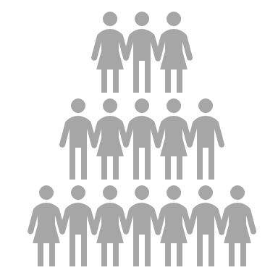




Slide 39






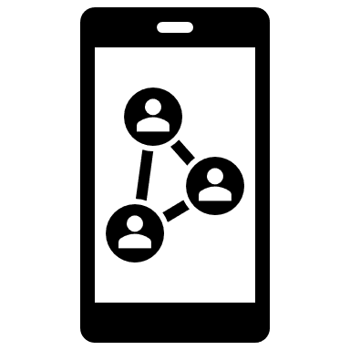


Slide 40









Slide 41







Slide 42








Slide 43







Slide 44



Slide 45









Slide 46









Slide 47





……..

Slide 48






!
……

Slide 49







Slide 50






Slide 51







Slide 52


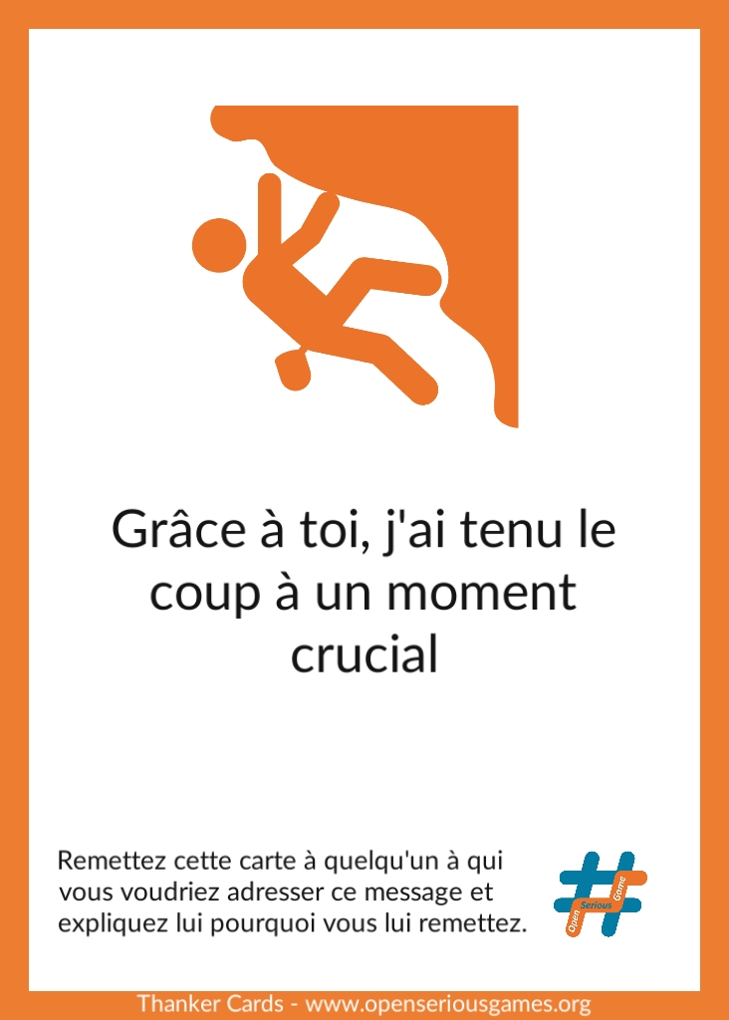
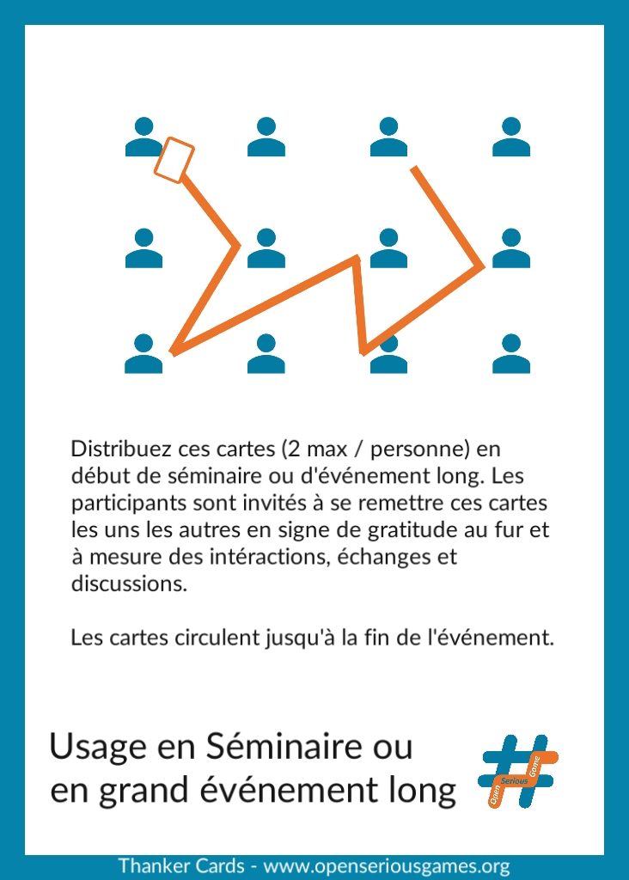
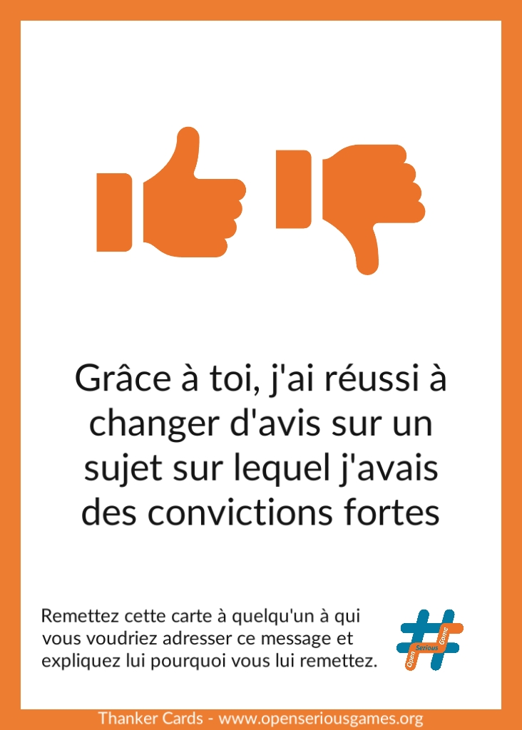
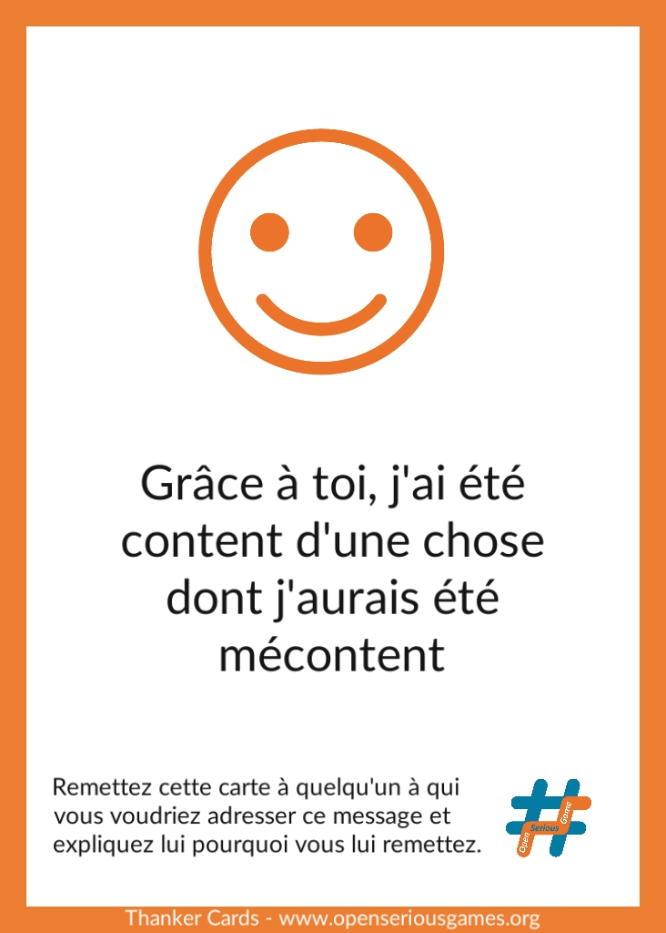



Slide 54









Slide 55





Slide 56


Slide 57








Slide 58





Slide 59










Slide 60











